Slide 1
Moninaiset ”oppijat”

Slide 2
S2-oppijoita vai ihmisiä?
”Olkaa kiinnostuneita ihmisistä ja ihmisten tarinoista” – Minna Suni
Lukekaa tulijoiden haastatteluja, heidän kirjoittamiaan kirjoja, heidän standup -komiikkaansa ja tviittejään, käykää heidän näyttelyissään ja konserteissaan, seuratkaa uutisointia täällä ja toisaalla, tutustukaa naapureihinne, tulijoihin kaikin väylin ☺
Oppimisprosessiakaan ei voi ymmärtää ymmärtämättä aikaa ja paikkaa - ja yksilöllisiä tarinoita tietyssä ajassa ja paikassa.
Kielen opettajuus? → Ohjaatko sosiaalistumaan ja osallistumaan? Mitä se vaatii? Vai kieltä ”koodina”?

Slide 3
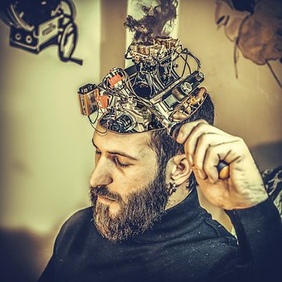
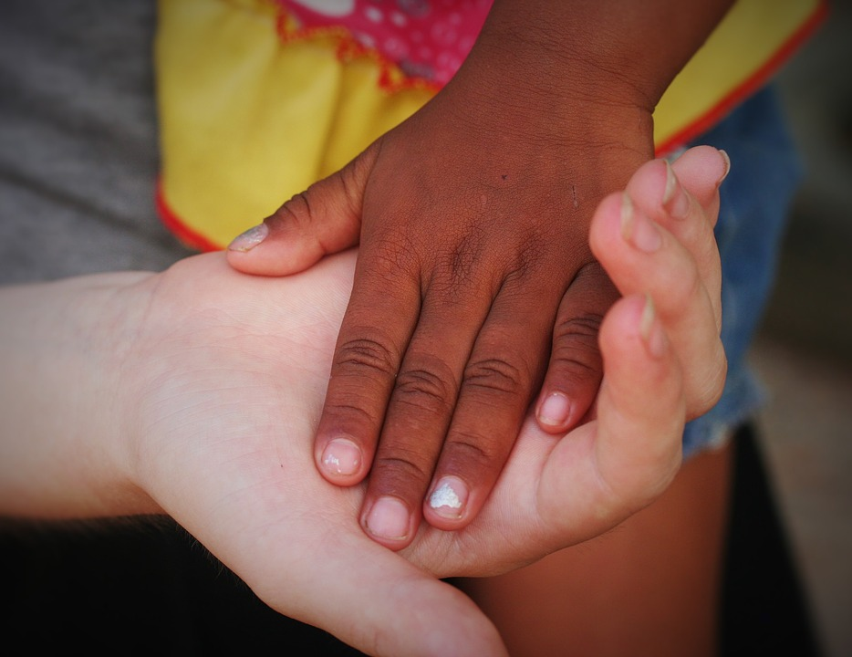
Oppija?
Notes:
Mieli tietokoneena, oppija abstraktina oliona, universaalit polut. Kieltä opitaan yksinkertaisista kaavoista kohti monimutkaisia. Kieliopin muodon kompleksisuus määrittelee polun. YKSILÖLLINEN JA KOGNITIIVINEN prosessi.
Jos oppimisen konteksti otetaan huomioon, se on keski-ikäinen, keskiluokkainen ja valkoinen.
Vai historiallinen (tietty historiallinen ja poliittinen tilanne), aikapaikkainen, fyysinen ja kehollinen ihminen, joka joutuu selviytymään kielellä erilaisissa tilanteissa ja paikoissa, rakentaa ihmissuhteita tai ei saa niitä rakennettua… → KIELEN OPPIMINEN ON AINA VUOROVAIKUTUKSELLINEN PROSESSI. Mukana koko keho, tunteet, motivaatio, asenteet, aistit, keho, liike, koko monitasoinen tilannekonteksti (uuden kotimaan poliittinen tilanne, koulutus- ja työmarkkinajärjestelmä, kotoutumiskoulutuspolut ja niiden joustaminen; lähipiiri; elämäntilanne jne.) Monikielisten taitojen ja resurssien hyödyntäminen.
Autonominen ”in abstracto” VAI fyysinen, aikapaikkainen ihminen taustoineen, tunteineen, perhetilanteineen, mahdollisuuksineen, voimavaroineen, tulevaisuudennäkymineen, kavereineen, harrastuksineen, kiinnostuksenkohteineen, oppimisen tapoineen…
Yksilön kognitio (aivot) VAI sosiokulttuurinen näkökulma: jaettu kognitio, resurssien jakaminen (oppiminen on jäljittelyä ja yhdessä tekemistä)
Syötös ja tuotos VAI vuorovaikutus
Ympäristön resurssit → tarjoumat
Toimintavalmius (capability; Nussbaum 2016): millaisia mahdollisuuksia koulu ja muut yhteisöt oppilaassa näkevät? Millaisia mahdollisuuksia tarjoavat?
Motivaatio ei ole vain sisäinen tekijä, vaan ympäristön vaikuttamaa: (esim. Ushioda & Dörnyei 2012)
Koko sosiokulttuurinen konteksti mukana prosessissa!

Slide 4
Kielen oppiminen – holistinen näkemys
Moninaiset ”ulkoiset ja sisäiset” tekijät kietoutuvat yhteen, vaikuttavat toisiinsa, muuttuvat, esim.:
  Sosiaaliset suhteet ja verkostot: mahdollisuudet ja tarpeet käyttää kieltä, oppimisympäristöt
  Identifioituminen ryhmiin, kieliin…
  Tulevaisuuden kuvat
  Motivaatio, asenne, minäpystyvyys
  Psyykkiset ja fyysiset seikat; elämäntilanne
  Kyky, taipumus
  Kognitio (aivot → kehollinen tai hajautettu näkemys)
  Ikäefekti (kietoutuu mahdollisuuksiin käyttää kieltä sekä strategioihin; maahanmuuttoikä)
  Opittavan kielen piirteet, lähtökielen ja muiden osattujen kielten vaikutus (pos/neg) → monikieliset resurssit
  Koulutus- ja muu sosioekonominen tausta, aiemmat oppimiskokemukset; opetus
  Kulttuurinen ja etninen tausta (kietoutuu esim. ympäristön asenteisiin)
  Sukupuoli
  Eri aikoina, eri teoreettisissa suuntauksissa painotettu eri näkökulmia
  Miten toteutuu opetuksessa?
Notes:
Etnisyys, sukupuoli, identiteetti…monikieliset resurssit

